Slide 1
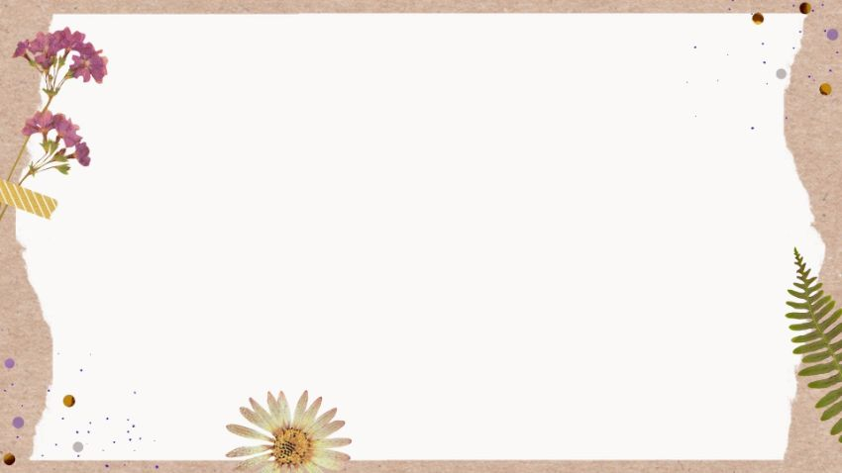

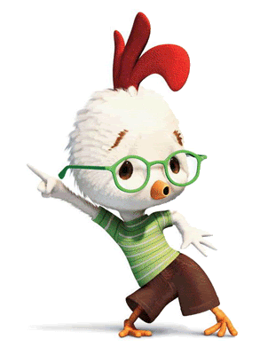
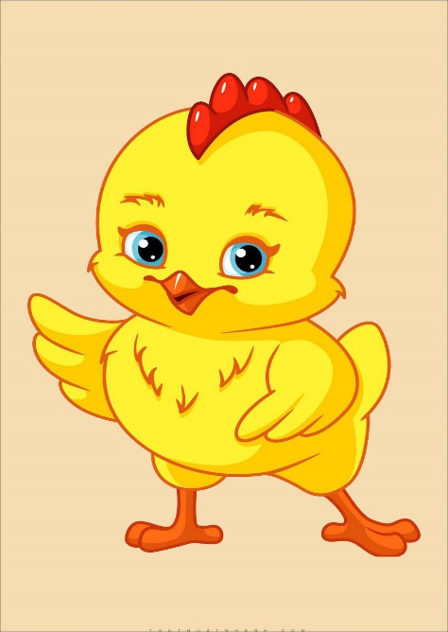
GIÁO ÁN
Truyện: Gà trống và vịt bầu
Độ tuổi 4 – 5 tuổi
Giáo viên: Hoàng Thị Thu

Slide 2


Slide 3
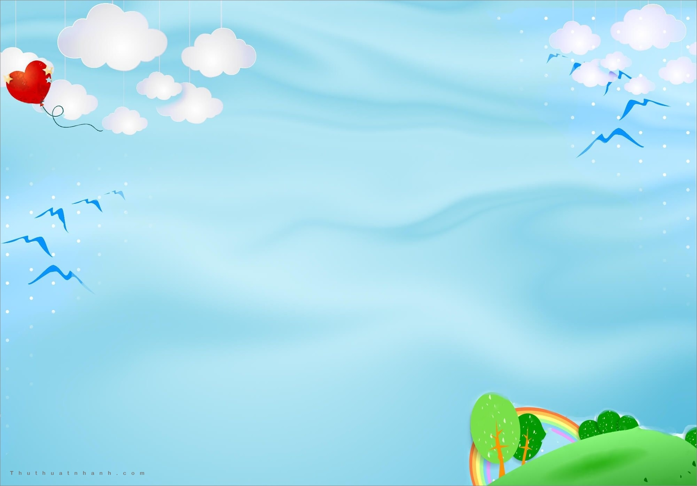
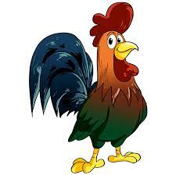
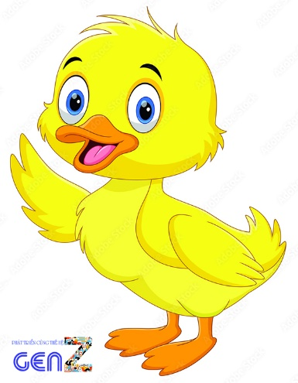
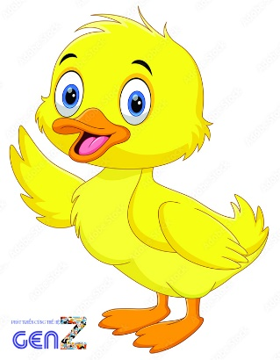
Câu hỏi 1: Các con vừa được xem chuyện gì?
1. Chú gà trống
2. Chú vịt bầu
3. Gà trống và vịt bầu

Slide 4


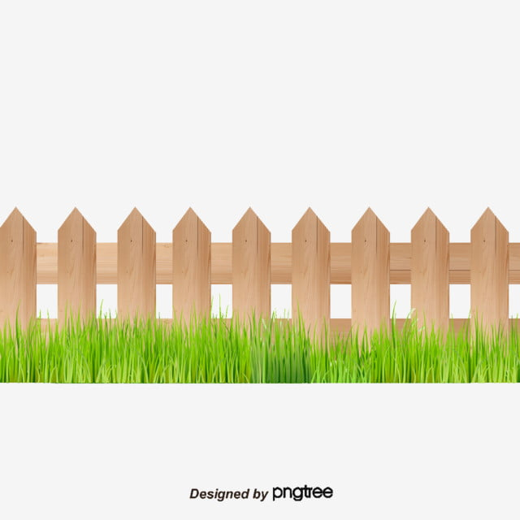
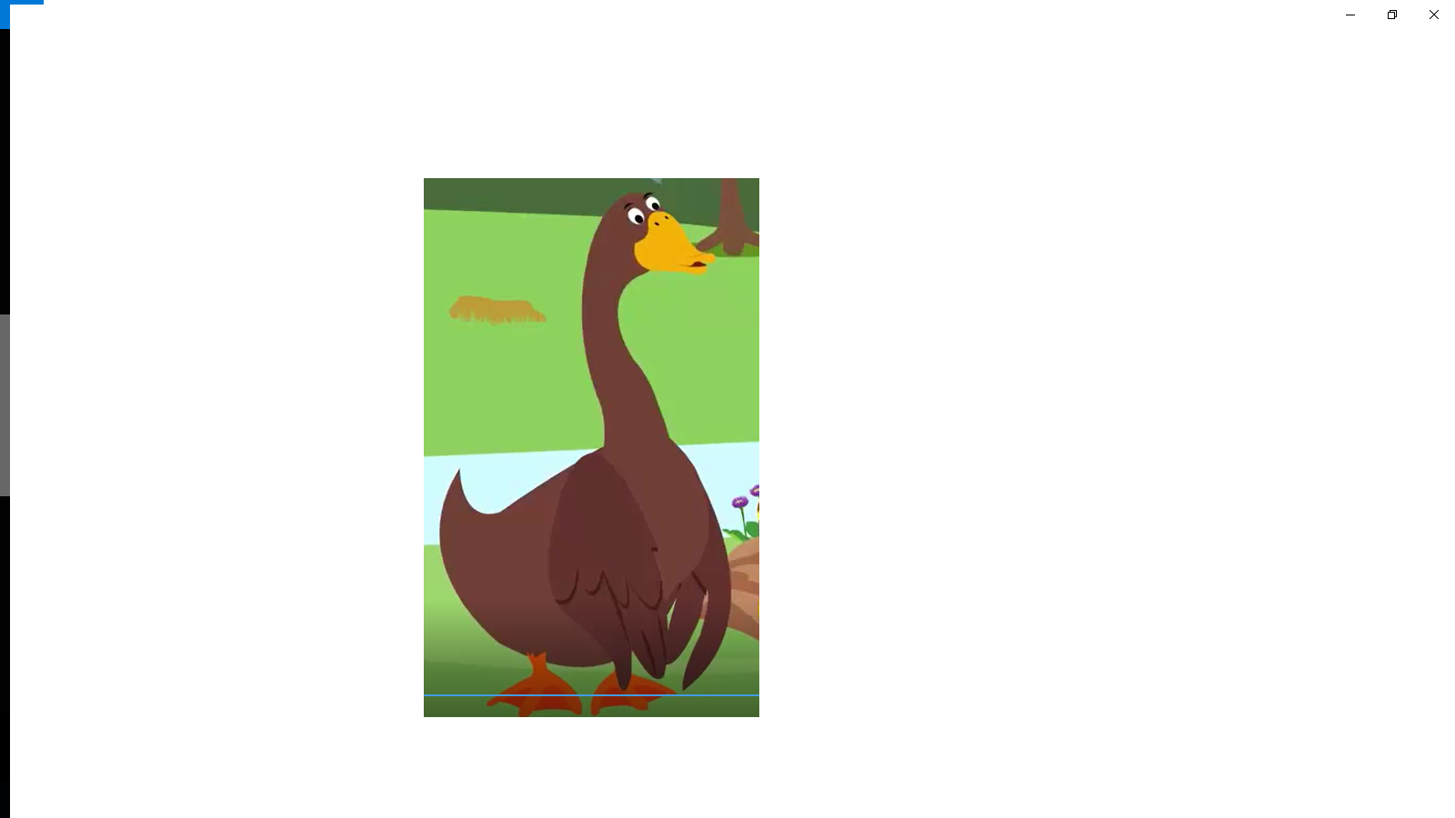
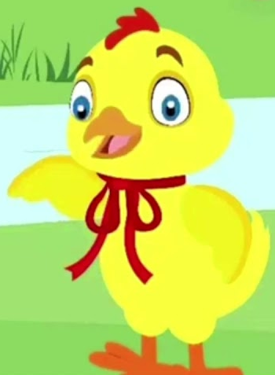
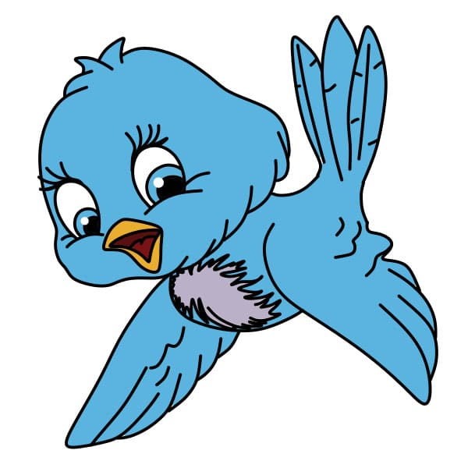
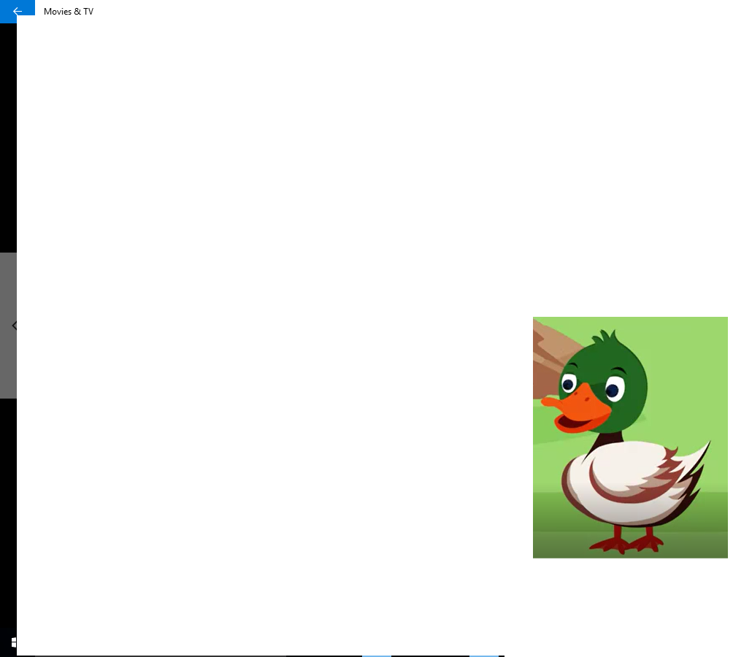
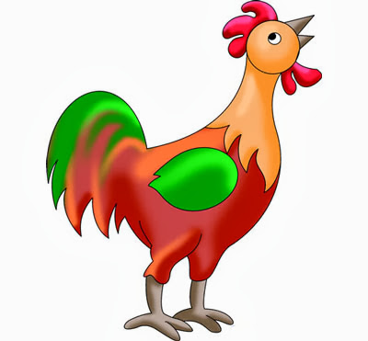
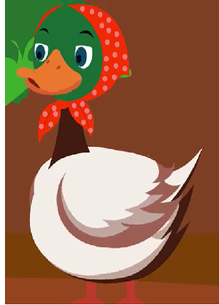
Câu hỏi 2: Các con hãy giúp cô chọn những con vật có trong câu chuyện nào?

Slide 5

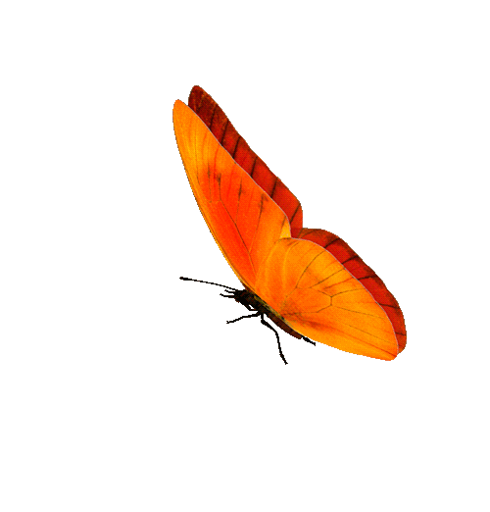
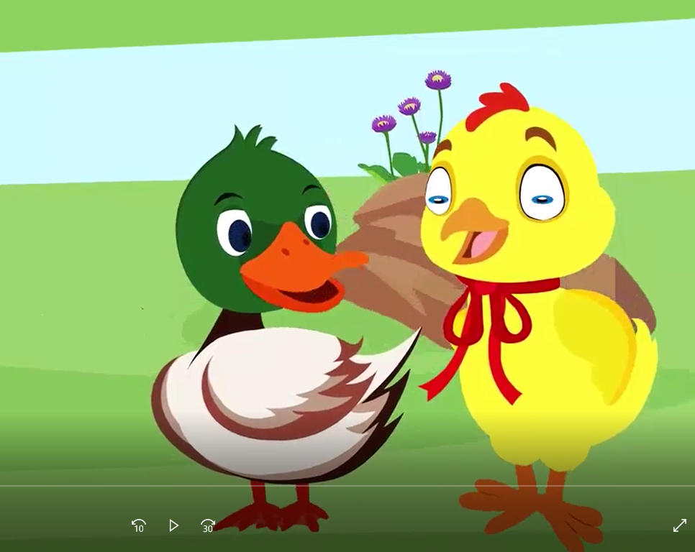
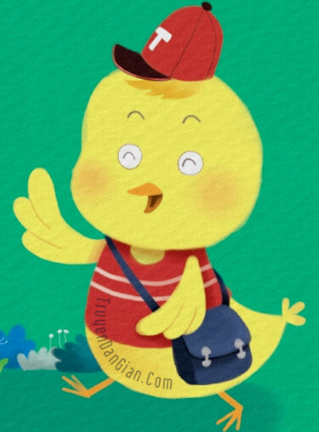
Câu hỏi 3: Gà trống và vịt bầu rủ nhau đi đâu?
1. Đi ra bờ sông chơi
2. Đi học

Slide 6

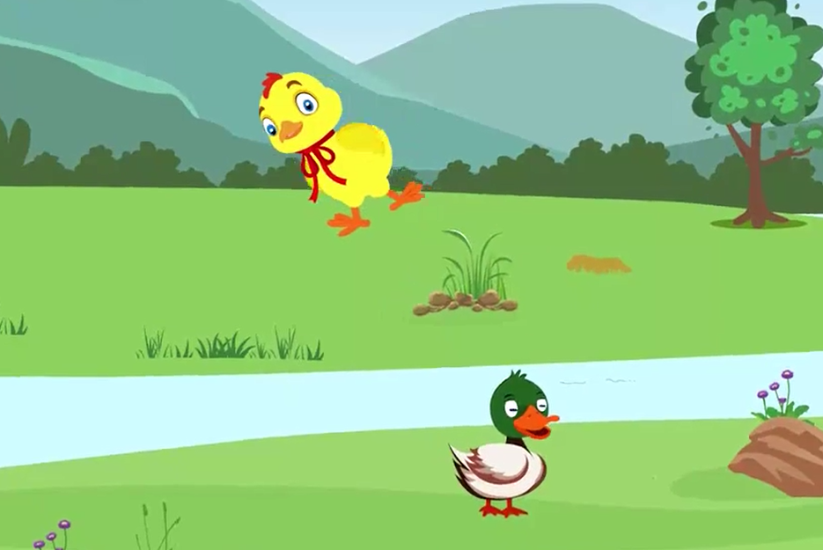
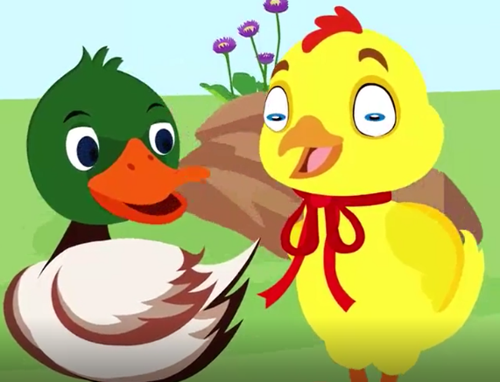

Câu hỏi 4: Gà trống đã làm gì để qua được bên kia sông?
1. Bay qua sông
2. Đi thuyền qua sông

Slide 7
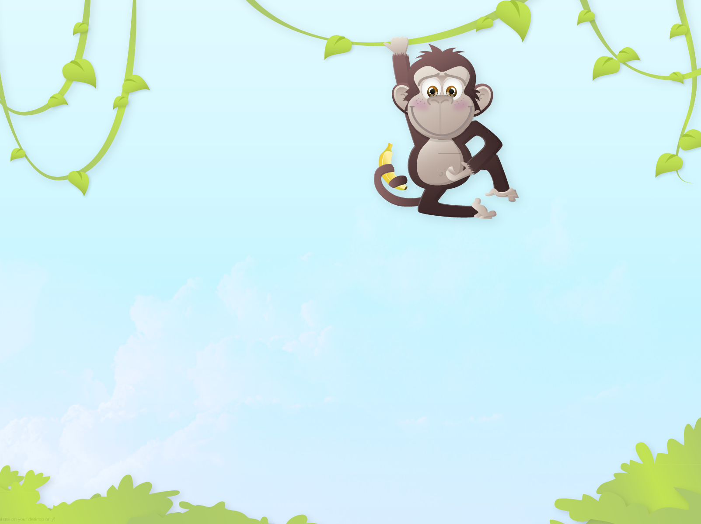
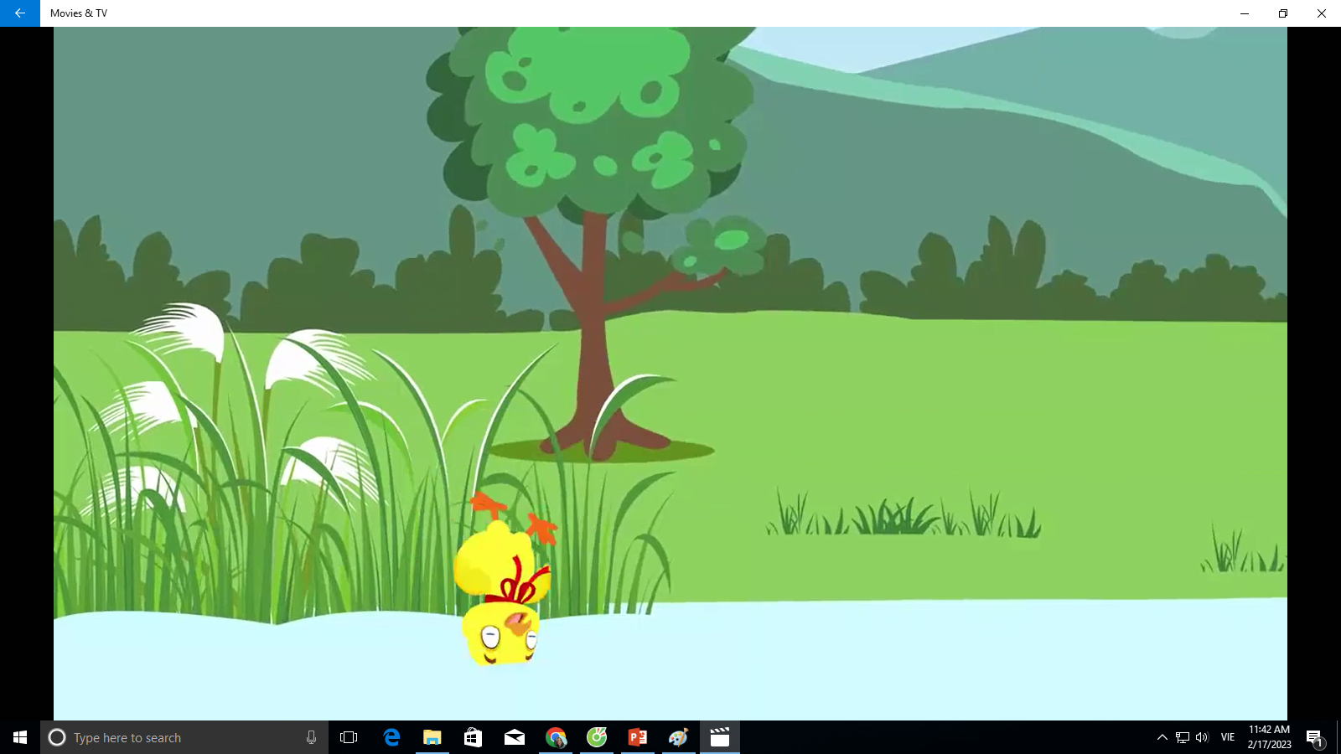
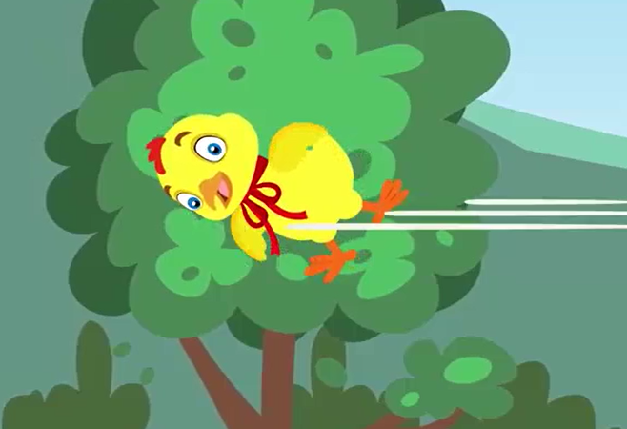
Câu hỏi 5: Chuyện gì đã xảy ra với gà trống khi bay qua sông?
1. Không bay được qua sông, bị rơi xuống sông
2. Bay được qua sông

Slide 8
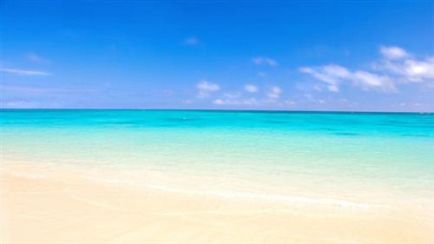
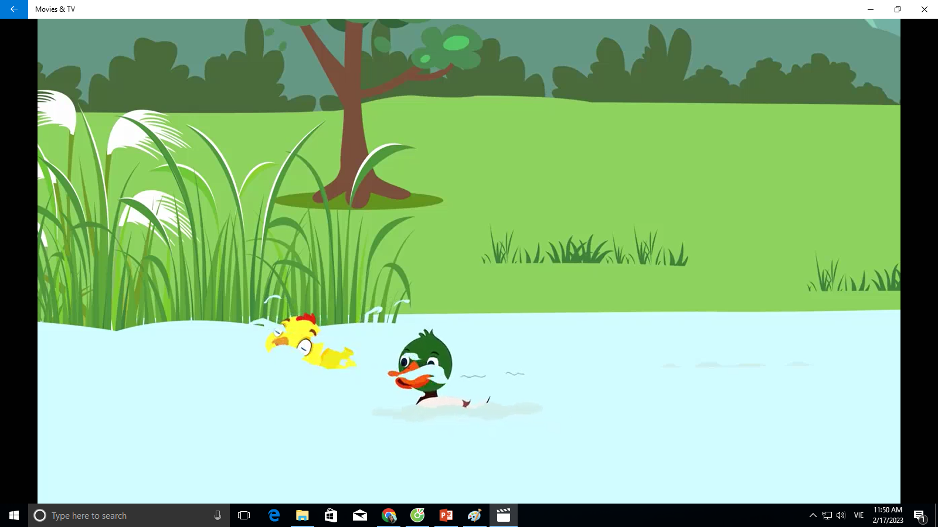
Câu hỏi 6: Khi gà trống bị rơi xuống sông, vịt bầu đã làm gì để cứu bạn?
1. Vịt bầu hô to kêu cứu!
2. Vịt xuống sông cứu gà trống.

Slide 9

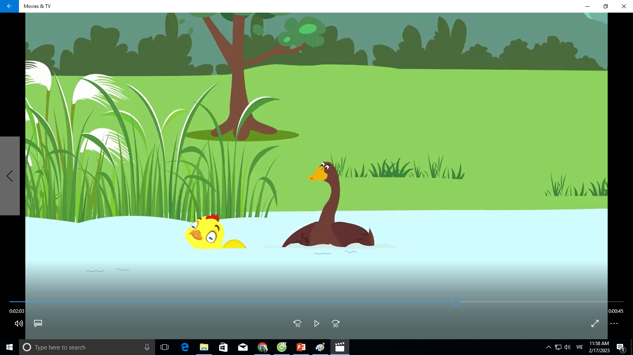
Câu hỏi 7: Ai đã giúp vịt bầu cùng cứu gà trống?
1. Chú chim
2. Bác ngỗng

Slide 10
